Slide 1
PSL Savetime
Petros Tanakas
Stamatis Anoustis
Lefteris Davros

Slide 2
Σε ποιους απευθυνόμαστε:
Σε εταιρίες παροχής οδικής βοήθειας, και παροχής φροντίδας ατυχήματος/ή και ασφαλιστικές εταιρίες

Slide 3
Γιατί εμείς;
Εξοικονόμηση χρόνου σε περίπτωση ατυχήματος(Φιλικού διακανονισμού)/κλήση έκτακτης ανάγκης:
Μείωση λειτουργικού κόστους για την επιχείρηση
Χαμηλός Ανταγωνισμός
Χαμηλό κόστος υλοποίησης
Εξοικονόμηση χρόνου, ταλαιπωρίας
Απλοποίηση και διευκόλυνση διαδικασιών

Slide 4

Mobile App…

Slide 5
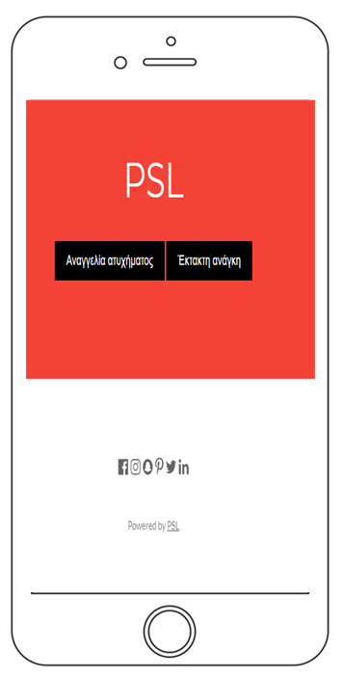
Web app!

Slide 6


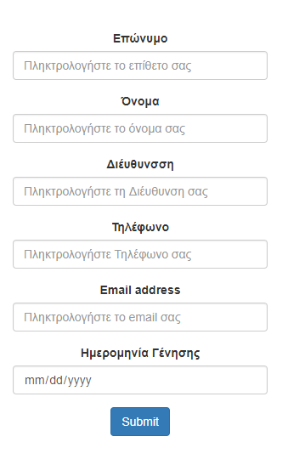
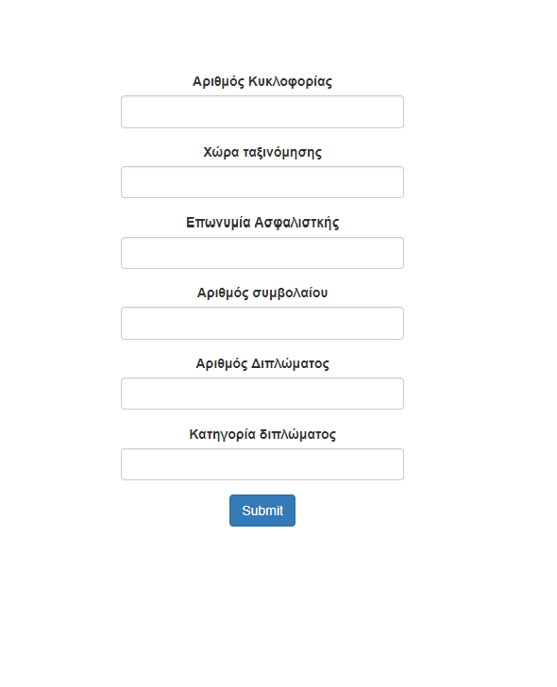
Πώς λειτουργεί;

Slide 7
Time is Money!
Log-in
Confirm-location (optional draw)
Upload photos
Phone-call/recording
Done!

Slide 8
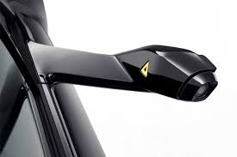
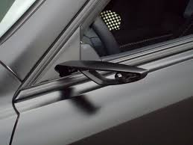
Η αρχική μας ιδέα...
Χρήση Κάμερας (ήδη υπάρχει σε καθρέφτες αυτοκινήτων στην Ευρώπη) σε σύνδεση με αισθητήρα για καταγραφή 1 λεπτού πριν και 1 λεπτού μετά του ατυχήματος και αποστολή στην ασφαλιστική με έγκριση χρήστη.

Slide 9
Ευχαριστούμε για την προσοχή σας!
PSL Savetime

